Slide 1
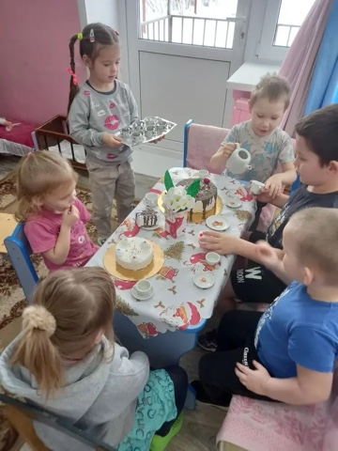
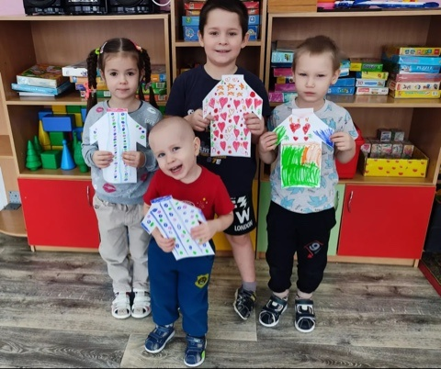
В смешанной дошкольной группе продолжается реализация программы «Семья – это мы». С детьми были проведена беседа на тему: «Мой папа – защитник моей семьи». Дети рисовали «Узоры на папином свитере», играли в сюжетно – ролевую игру «Семья в кафе». Знакомились с художественной литературой и посмотрели мультфильм по теме: «Как стать большим».

Slide 2
